Slide 2
ЗАВХАН АЙМГИЙН НИЙГЭМ, ЭДИЙН ЗАСГИЙН БАЙДАЛ - Үндсэн үзүүлэлт
Үзүүлэлтүүд | хэмжих нэгж | 2014 I-IV | 2015 I-IV | 2016 I-IV | 2017 I-IV | 2017 I-IV 2016 I-IV
ХҮН АМ, НИЙГМИЙН СТАТИСТИКИЙН ҮЗҮҮЛЭЛТҮҮД
Төрсөн хүүхэд | хүн | 588 | 563 | 493 | 403 | 81.7
Бүртгэлтэй ажилгүй иргэд, 3 дугаар сарын эцэст | хүн | 928 | 1162 | 1524 | 1167 | 76.6
Халдварт өвчнөөр өвчлөгчид | хүн | 127 | 190 | 269 | 205 | 76.2
Бүртгэгдсэн гэмт хэрэг | тохиолдлын тоо | 76 | 59 | 59 | 54 | 91.5
%

Slide 3
ЗАВХАН АЙМГИЙН НИЙГЭМ, ЭДИЙН ЗАСГИЙН БАЙДАЛ - Үндсэн үзүүлэлт
Үзүүлэлтүүд | хэмжих нэгж | 2014 I-IV | 2015 I-IV | 2016 I-IV | 2017 I-IV | 2017 I-IV 2016 I-IV
ЭДИЙН ЗАСГИЙН СТАТИСТИКИЙН ҮЗҮҮЛЭЛТҮҮД
Аж үйлдвэрийн салбарын нийт үйлдвэрлэл: | сая төгрөг | 4447.4 | 4797 | 4928.5 | 4832.5 | 98.0
Үүнээс:
- Боловсруулах аж үйлдвэр | сая төгрөг | 1185.4 | 1722.7 | 2197.3 | 2159.7 | 98.3
- Цахилгаан, дулааны эрчим хүч үйлдвэрлэл, усан хангамж | сая төгрөг | 3262.0 | 3074.3 | 2731.2 | 2672.8 | 97.8
%
1 Урьдчилсан гүйцэтгэл
2 Дахин их

Slide 4
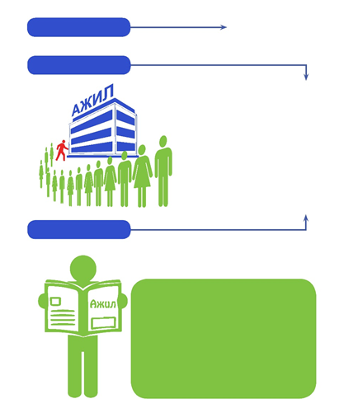
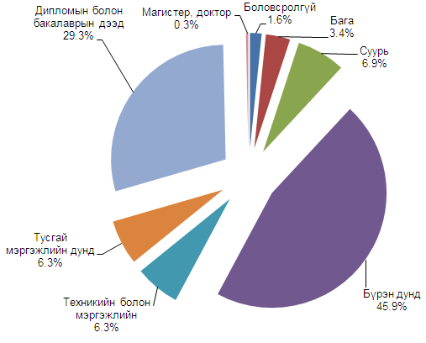
ХҮН АМ, НИЙГМИЙН ҮЗҮҮЛЭЛТ- Хөдөлмөр
БҮРТГЭЛТЭЙ АЖИЛГҮЙ ИРГЭД,
сарын эцэст
БҮРТГЭЛТЭЙ АЖИЛГҮЙ ИРГЭД, боловсролын түвшнээр, 2017 оны 4 дугаар сарын эцэст, хувиар
2016 IV
1524
2017 IV
1167
36
2017 III
Аймгийн хэмжээнд бүртгэлтэй ажилгүй иргэдийн 59.0 хувийг 15-34 насны залуучууд эзэлж байна.

Slide 5
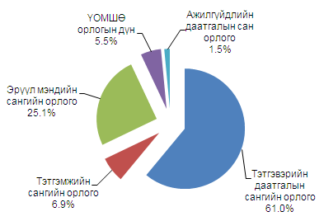
ХҮН АМ, НИЙГМИЙН ҮЗҮҮЛЭЛТ- Нийгмийн даатгал, халамж
Нийгмийн даатгалын сангийн зарлага, сая төгрөг
Нийгмийн даатгалын сангийн орлого, төрлөөр, хувиар
Аймгийн хэмжээгээр нийгмийн даатгалын сангаас эхний 4 сард 10.0 мянган хүнд 12.1 тэр бум төгрөгийн тэтгэвэр, тэтгэмж олгож, 4.7 тэр бум төгрөгийн нийгмийн даатгалын шимтгэлийн орлогыг төвлөрүүлсэн байна.
Эхний 4 сард 12539 хүн нийгмийн даатгалд хамрагдсаны 9352 буюу 74.6 хувь нь төсөвт байгууллага, ААНэгж байгууллагын даатгуулагч, 3187 иргэн буюу 25.4 хувь нь сайн дурын даатгалд хамрагдсан байна.

Slide 6
ХҮН АМ, НИЙГМИЙН ҮЗҮҮЛЭЛТ- Нийгмийн даатгал, халамж
Халамжийн сангийн зарцуулалт
/сая төгрөг/
Халамжийн сангийн сангийн үйл ажиллагааны эхний 4 сарын мэдээгээр Халамжийн тэтгэвэр 1746 хүнд 891.1 сая төгрөг, нөхцөлд мөнгөн тэтгэмж 9703 хүнд 1369.3 сая төгрөг, нийгмийн халамжийн үйлчилгээ болон хөнгөлөлт 639 хүнд 162.3 сая төгрөг, хүнс тэжээл хөтөлбөр 1867 хүнд 47.1 сая төгрөг, насны хишиг 3042 хүнд 256.9 сая төгрөг нийт 16997 хүнд 2726.7 сая төгрөгийн тэтгэвэр, тэтгэмж, хөнгөлөлтийг үзүүлсэн байна.

Slide 7
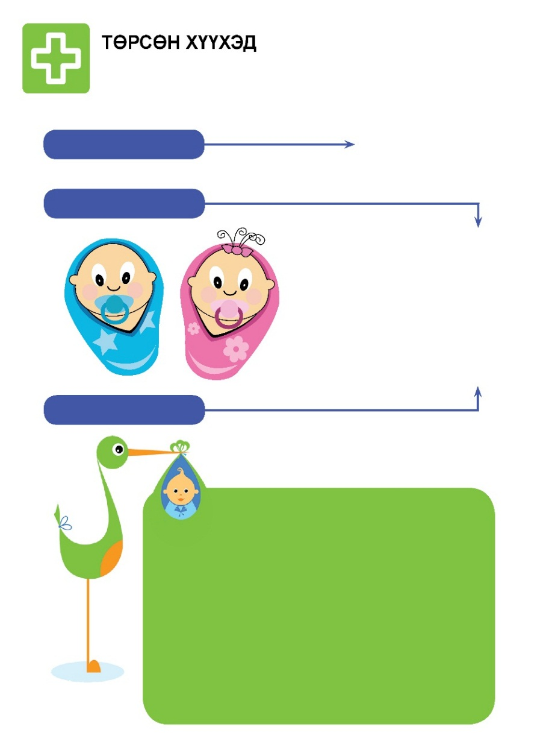
ХҮН АМ, НИЙГМИЙН ҮЗҮҮЛЭЛТ- Эрүүл мэнд
2015 IV
2015 I-IV
563
144
2016 I-IV
493
119
403
2016 IV
2017 IV
2017 I-IV
95
2017 оны 4 дүгээр сард 402 эх амаржиж, 403 хүүхэд төрүүлсэн нь өмнөх оноос амаржсан эх 87 (17.8%)-оор, хүүхэд 90 (18.3%)-ээр буурчээ.
Нялхсын эндэгдэл аймгийн хэмжээгээр 2017 оны 4 дүгээр сард 8 болж, өмнөх оноос 2 (20.0%)-оор, 5 хүртэлх насны хүүхдийн эндэгдэл 9 болж, өмнөх оноос 1 (10.0%)-ээр буурчээ.

Slide 8
ХҮН АМ, НИЙГМИЙН ҮЗҮҮЛЭЛТ- Эрүүл мэнд

Slide 9
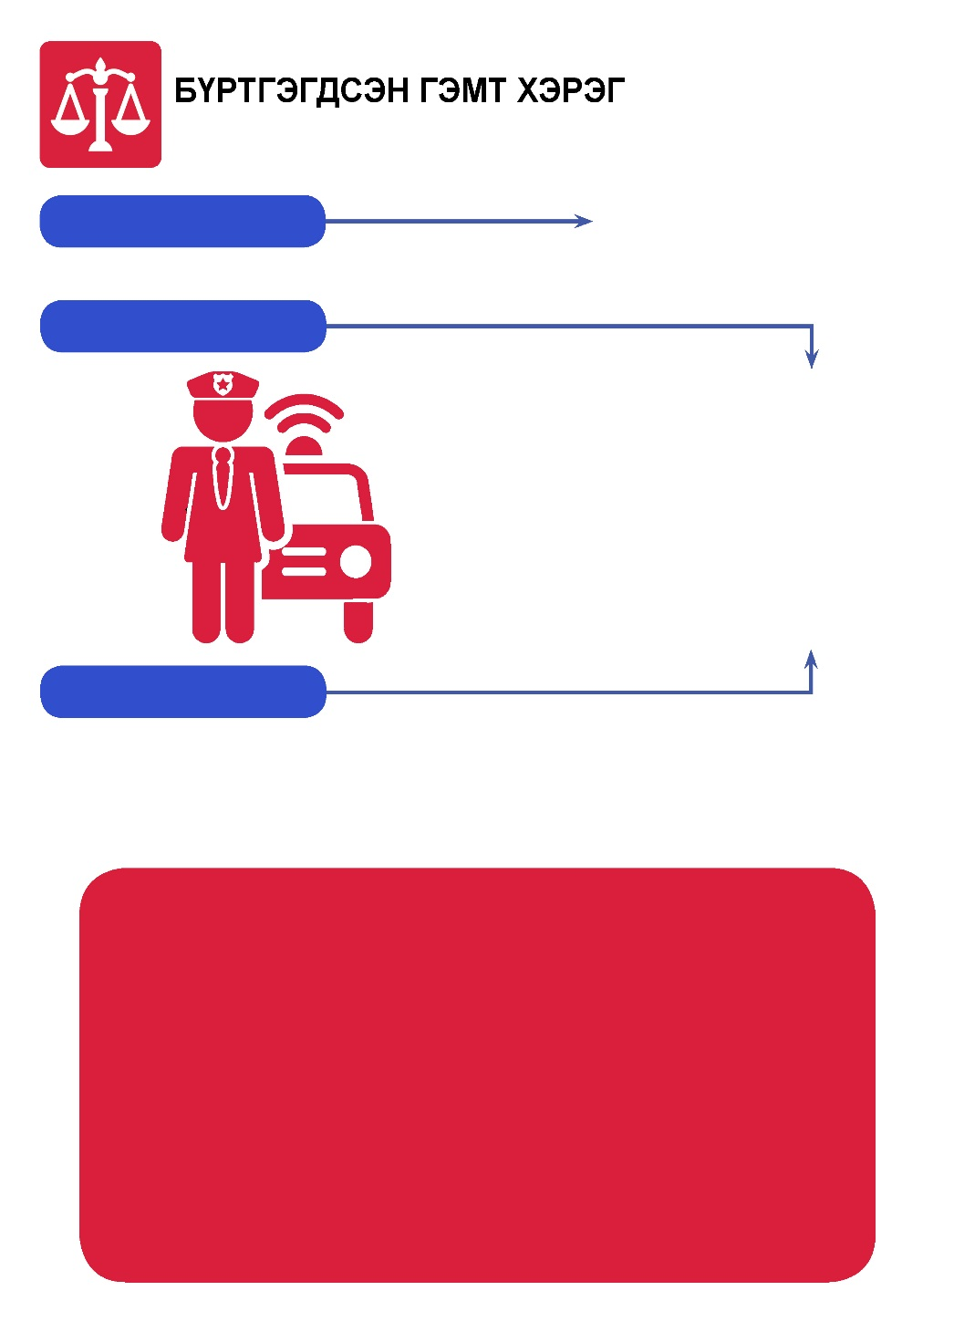
ХҮН АМ, НИЙГМИЙН ҮЗҮҮЛЭЛТ- Гэмт хэрэг
83
2015 I-IV
2016 I-IV
82
62
2017 I-IV
Аймгийн хэмжээгээр 62 гэмт хэрэг бүртгэгдсэнээс 29.0 хувийг иргэдийн эрх чөлөө эрүүл мэндийн эсрэг гэмт хэрэг, 38.7 хувь нь бусдын өмчлөлийн эсрэг гэмт хэрэг эзэлж, өнгөрсөн оны мөн үеэс гэмт хэргийн тоо 20-оор буурсан байна.

Slide 10
МАКРО ЭДИЙН ЗАСГИЙН ҮЗҮҮЛЭЛТ- Мөнгө зээл, татварын орлого
МОНГОЛ БАНКНЫ МЭДЭЭ, сарын эцэст
2015 IV
2016 IV
2017 IV
Гүйлгээнд байгаа бэлэн мөнгө /сая.төг/ | 6806.2 | 1634.4 | 2557.5
Иргэдийн мөнгөн хадгаламж /тэрбум.төг/ | 42.2 | 52.5 | 60.7
Олгосон зээл /тэрбум.төг/ | 28.5 | 38.7 | 40.0
АЙМГИЙН ТАТВАРЫН ХЭЛТСИЙН МЭДЭЭ жил бүрийн эхний IV сард

Slide 11
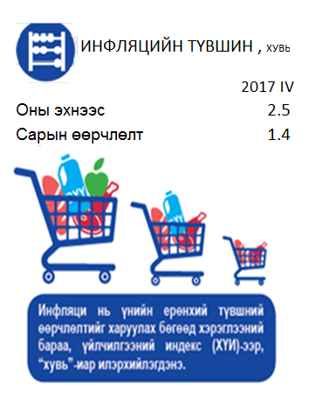
МАКРО ЭДИЙН ЗАСГИЙН ҮЗҮҮЛЭЛТ- Хэрэглээний үнийн индекс
ХЭРЭГЛЭЭНИЙ БАРАА, ҮЙЛЧИЛГЭЭНИЙ ҮНИЙН ИНДЕКС
Бүлэг , дэд бүлгээр |  |  |  |  |  | 2017 IV | 2017 IV | 2017 IV
 |  |  |  |  |  | 2016 IV | 2016 XII | 2017 III
ЕРӨНХИЙ ИНДЕКС |  |  |  |  |  | 99.6 | 102.5 | 101.4
01. ХYНСНИЙ БАРАА, СОГТУУРУУЛАХ БУС УНДАА |  |  |  |  |  | 92.1 | 107.6 | 103.9
02. СОГТУУРУУЛАХ УНДАА, ТАМХИ, МАНСУУРУУЛАХ БОДИС |  |  |  |  |  | 100.2 | 100.0 | 100.0
03. ХУВЦАС, БӨС БАРАА, ГУТАЛ |  |  |  |  |  | 101.1 | 100.5 | 100.0
04. ОРОН СУУЦ, УС, ЦАХИЛГААН, ХИЙН БОЛОН БУСАД ТYЛШ |  |  |  |  |  | 104.7 | 99.9 | 100.8
05. ГЭР АХУЙН ТАВИЛГА, ГЭР АХУЙН БАРАА |  |  |  |  |  | 101.3 | 100.6 | 101.2
06. ЭМ, ТАРИА, ЭМНЭЛГИЙН YЙЛЧИЛГЭЭ |  |  |  |  |  | 101.2 | 100.6 | 101.2
07. ТЭЭВЭР |  |  |  |  |  | 105.1 | 104.5 | 102.1
08. ХОЛБООНЫ ХЭРЭГСЭЛ, ШУУДАНГИЙН YЙЛЧИЛГЭЭ |  |  |  |  |  | 99.7 | 100.0 | 99.8
09. АМРАЛТ, ЧӨЛӨӨТ ЦАГ, СОЁЛЫН БАРАА, YЙЛЧИЛГЭЭ |  |  |  |  |  | 103.1 | 101.3 | 99.4
10. БОЛОВСРОЛЫН YЙЛЧИЛГЭЭ |  |  |  |  |  | 99.9 | 100.0 | 100.0
11. ЗОЧИД БУУДАЛ, НИЙТИЙН ХООЛ, ДОТУУР БАЙРНЫ YЙЛЧИЛГЭЭ |  |  |  |  |  | 100.1 | 100.0 | 101.7
12. БУСАД БАРАА, YЙЛЧИЛГЭЭ |  |  |  |  |  | 104.2 | 101.6 | 100.8

Slide 12
ЭДИЙН ЗАСГИЙН ҮЗҮҮЛЭЛТ- Хөдөө аж ахуй
МАЛ ТӨЛЛӨЛТ
БОЙЖУУЛСАН ТӨЛ, төрлөөр, аймгийн дүнгээр,
жил бүрийн эхний IV сард, толгой
Аймгийн хэмжээнд 5 сарын 1-ний байдлаар оны эхний төллөх насны 1379.8 мянган хээлтэгч малын 880.2 мянга (63.8%) нь төллөжээ. Гүүний 21.8 хувь, үнээний 33.0 хувь, ингэний 38.7 хувь, эм хонины 67.7 хувь, эм ямааны 66.3 хувь нь төллөж байна. Төллөлтийн хувь өмнөх оноос 5.1 пунктээр буурсан байна. Гарсан төлийн 98.3 хувь буюу 865.9 мянган төл бойжиж байна. Төл бойжилтын хувь 3.4 пунктээр өссөн байна.
 | 2015 I-IV | 2016 I-IV | 2017 I-IV
Бүгд | 897990 | 824151 | 865948
Унага | 12412 | 9711 | 11194
Тугал | 22594 | 19605 | 20548
Ботго | 671 | 563 | 728
Хурга | 501309 | 476356 | 483795
Ишиг | 361004 | 317916 | 349683

Slide 13
ЭДИЙН ЗАСГИЙН ҮЗҮҮЛЭЛТ- Хөдөө аж ахуй
ТОМ МАЛЫН ЗҮЙ БУС ХОРОГДОЛ
ЗҮЙ БУСААР ХОРОГДСОН ТОМ МАЛ, төрлөөр, аймгийн дүнгээр, жил бүрийн эхний IV сард, толгой
Эхний 4 сард аймгийн дүнгээр 24.7 мянган том мал зүй бусаар хорогдсон нь оны эхний малын 0.7 хувь, нийт хорогдолд өвчний хорогдол 2.6 хувь, хээлтэгч малын хорогдол 14.2 хувь, бог малын хорогдол 90.6 хувийг тус тус эзэлж байна. Том малын зүй бусын хорогдлыг өнгөрсөн оны мөн үетэй харьцуулахад 89.7 мянгаар буюу 4.6 дахин буурсан байна.
 | 2015 I-IV | 2016 I-IV | 2017 I-IV
Бүгд | 4605 | 114354 | 24660
Адуу | 402 | 2011 | 710
Үхэр | 374 | 7101 | 1616
Тэмээ | 9 | 8 | 0
Хонь | 1887 | 48289 | 12598
Ямаа | 1933 | 56945 | 9736

Slide 14
ЭДИЙН ЗАСГИЙН ҮЗҮҮЛЭЛТ- Аж үйлдвэр
АЖ ҮЙЛДВЭРИЙН НИЙТ ҮЙЛДВЭРЛЭЛ, салбараар, өссөн дүнгээр , сая төгрөг
АЖ ҮЙЛДВЭР
Аж үйлдвэрийн нийт бүтээгдэхүүний үйлдвэрлэл 5-р сарын 1-ний байдлаар оны үнээр 4832,5 сая төгрөг болж, өнгөрсөн оноос 1,9 хувиар буюу 96 сая төгрөгөөр буурч нийт үйлдвэрлэлээс ААНэгжийн үйлдвэрлэл нь 3353,9 сая төгрөг, иргэдийн үйлдвэрлэл нь 1478,6 сая төгрөг болсон байна.
Аж үйлдвэрийн салбар | 2013 | 2014 | 2015 | 2016 | 2017
Нийт дүн | 5088.3 | 4447.4 | 4797 | 4928.5 | 4832.5 | 98.0
Боловсруулах үйлдвэр | 927.9 | 1185.4 | 1722.7 | 2197.3 | 2159.7 | 96.8
Цахилгаан, дулааны эрчим хүч үйлдвэрлэл, усан хангамж | 4160.4 | 3262 | 3074.3 | 2731.2 | 2672.8 | 97.8

